Slide 1
数学2

Slide 2

素数的定义与判定
如果$p$只有$1$和$p$两个因子
则$p$为素数

Slide 3
素数的判定（素性测试）
Miller-Rabin素性测试
如果$n$为素数，取$a<n$,设$n−1=d×2^{r}$，则要么$a^{d}≡1(mod n)$，要么$∃0≤i<r,s.t. a^{d×2^{i}}≡−1(mod n)$

Slide 4
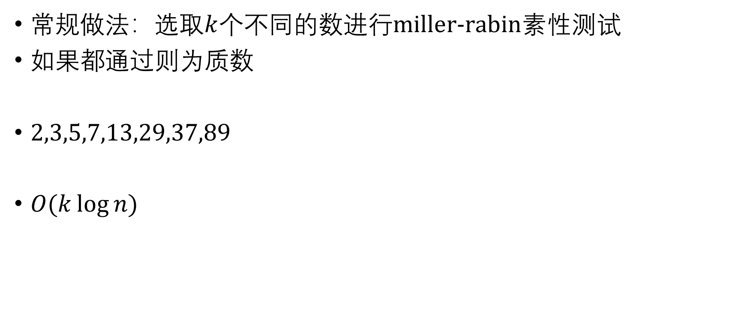
素数的判定
常规做法：选取$k$个不同的数进行miller-rabin素性测试
如果都通过则为质数
2,3,5,7,13,29,37,89
$O(k\log{n})$

Slide 5
Miller Rabin练习题
HDU 2138
Luogu 3383
BZOJ 4802

Slide 6

逆元
如果$\left(a,m\right)=1$且存在唯一的$b$使得$a×b≡1(mod m)$且$1≤b<m$,则$b$为$a在$模$m意义$下的逆元
费马小定理 $a^{p−1}≡1$
欧拉定理 $a^{φ(m)}≡1$

Slide 7
线性求逆元
求$1−n$所有数对$p$的逆元？

Slide 8
线性求逆元
$∀1≤i≤n,p=ki+r$
$ki+r≡0\left(mod p\right)$
$kr^{−1}+i^{−1}≡0\left(mod p\right)$
$i^{−1}≡−kr^{−1}\left(mod p\right)$
$i^{−1}≡−\left\lfloor \frac{p}{i}\right\rfloor {\left(p mod i\right)}^{−1}$

Slide 9

ExGCD
给定$a,b$
知道$g=\gcd\left(a,b\right)$
求$x,y$
使得
$xa+yb=g$

Slide 10
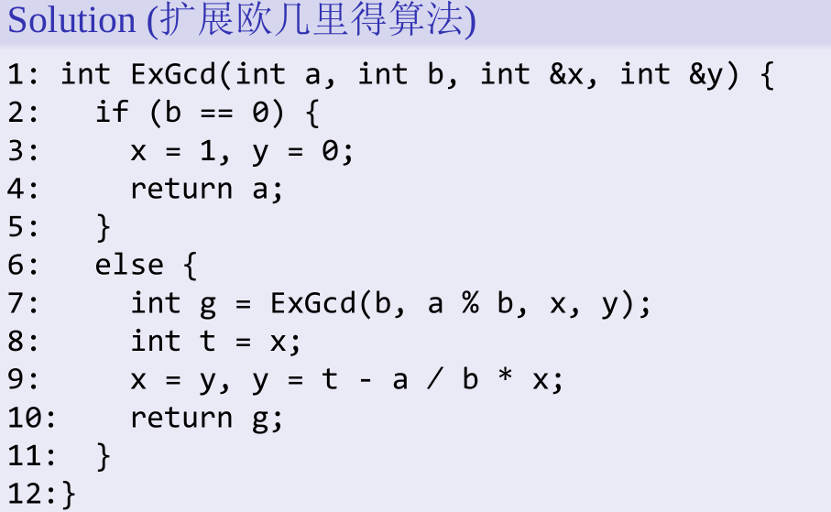
ExGCD

Slide 11
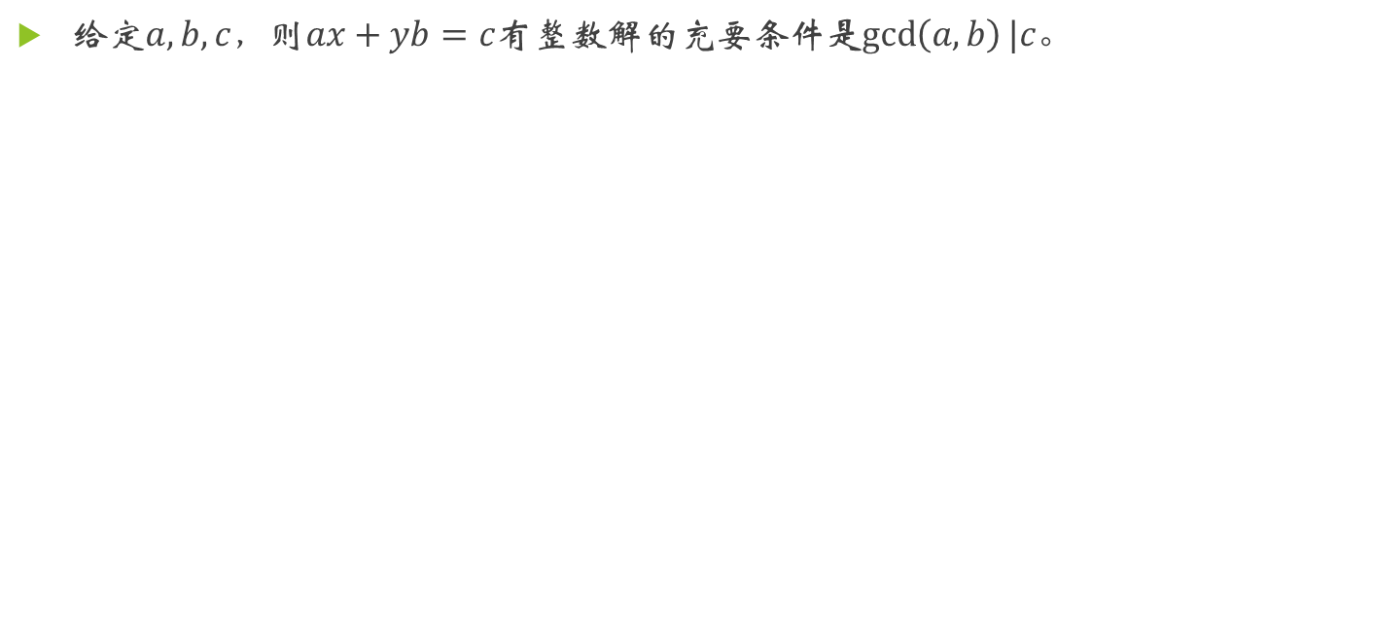
裴蜀定理
给定$a,b,c$，则$ax+yb=c$有整数解的充要条件是$\gcd\left(a,b\right)|c$。

Slide 12

中国剩余定理
问题定义：
给定$N$个方程
$x≡b_{i}(mod m_{i})$
求$x$

Slide 13
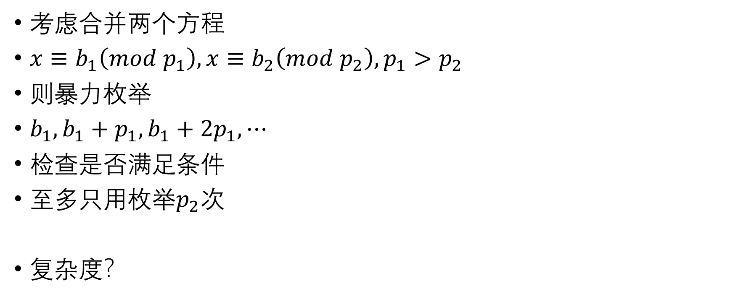
方法一：大数翻倍法
考虑合并两个方程
$x≡b_{1}\left(mod p_{1}\right), x≡b_{2}\left(mod p_{2}\right),p_{1}>p_{2}$
则暴力枚举
$b_{1},b_{1}+p_{1},b_{1}+2p_{1},⋯$
检查是否满足条件
至多只用枚举$p_{2}$次
复杂度？

Slide 14
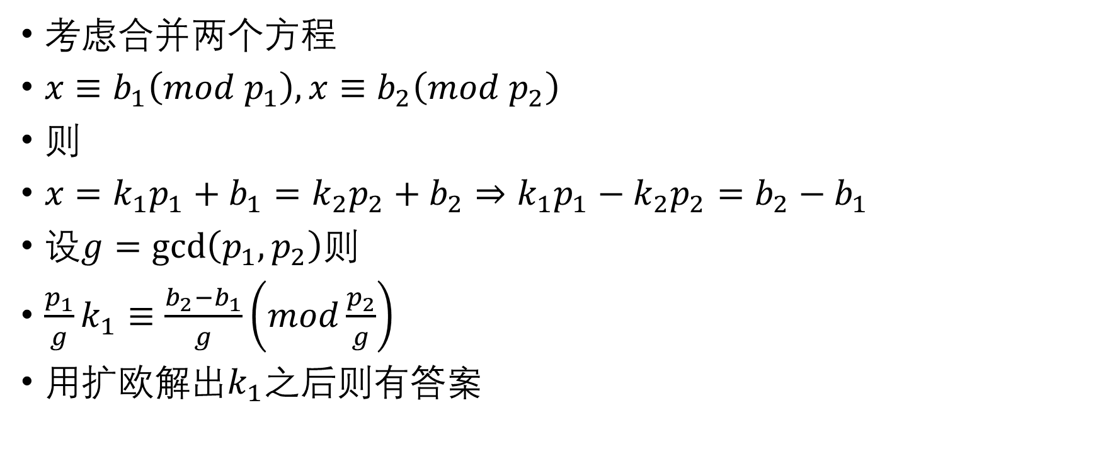
方法二——拓展欧几里得
考虑合并两个方程
$x≡b_{1}\left(mod p_{1}\right), x≡b_{2}\left(mod p_{2}\right)$
则
$x=k_{1}p_{1}+b_{1}=k_{2}p_{2}+b_{2}⇒k_{1}p_{1}−k_{2}p_{2}=b_{2}−b_{1}$
设$g=\gcd\left(p_{1},p_{2}\right)$则
$\frac{p_{1}}{g}k_{1}≡\frac{b_{2}−b_{1}}{g}\left(mod\frac{p_{2}}{g}\right)$
用扩欧解出$k_{1}$之后则有答案

Slide 15

筛法
快速求出$1−n$中所有质数的方法

Slide 16
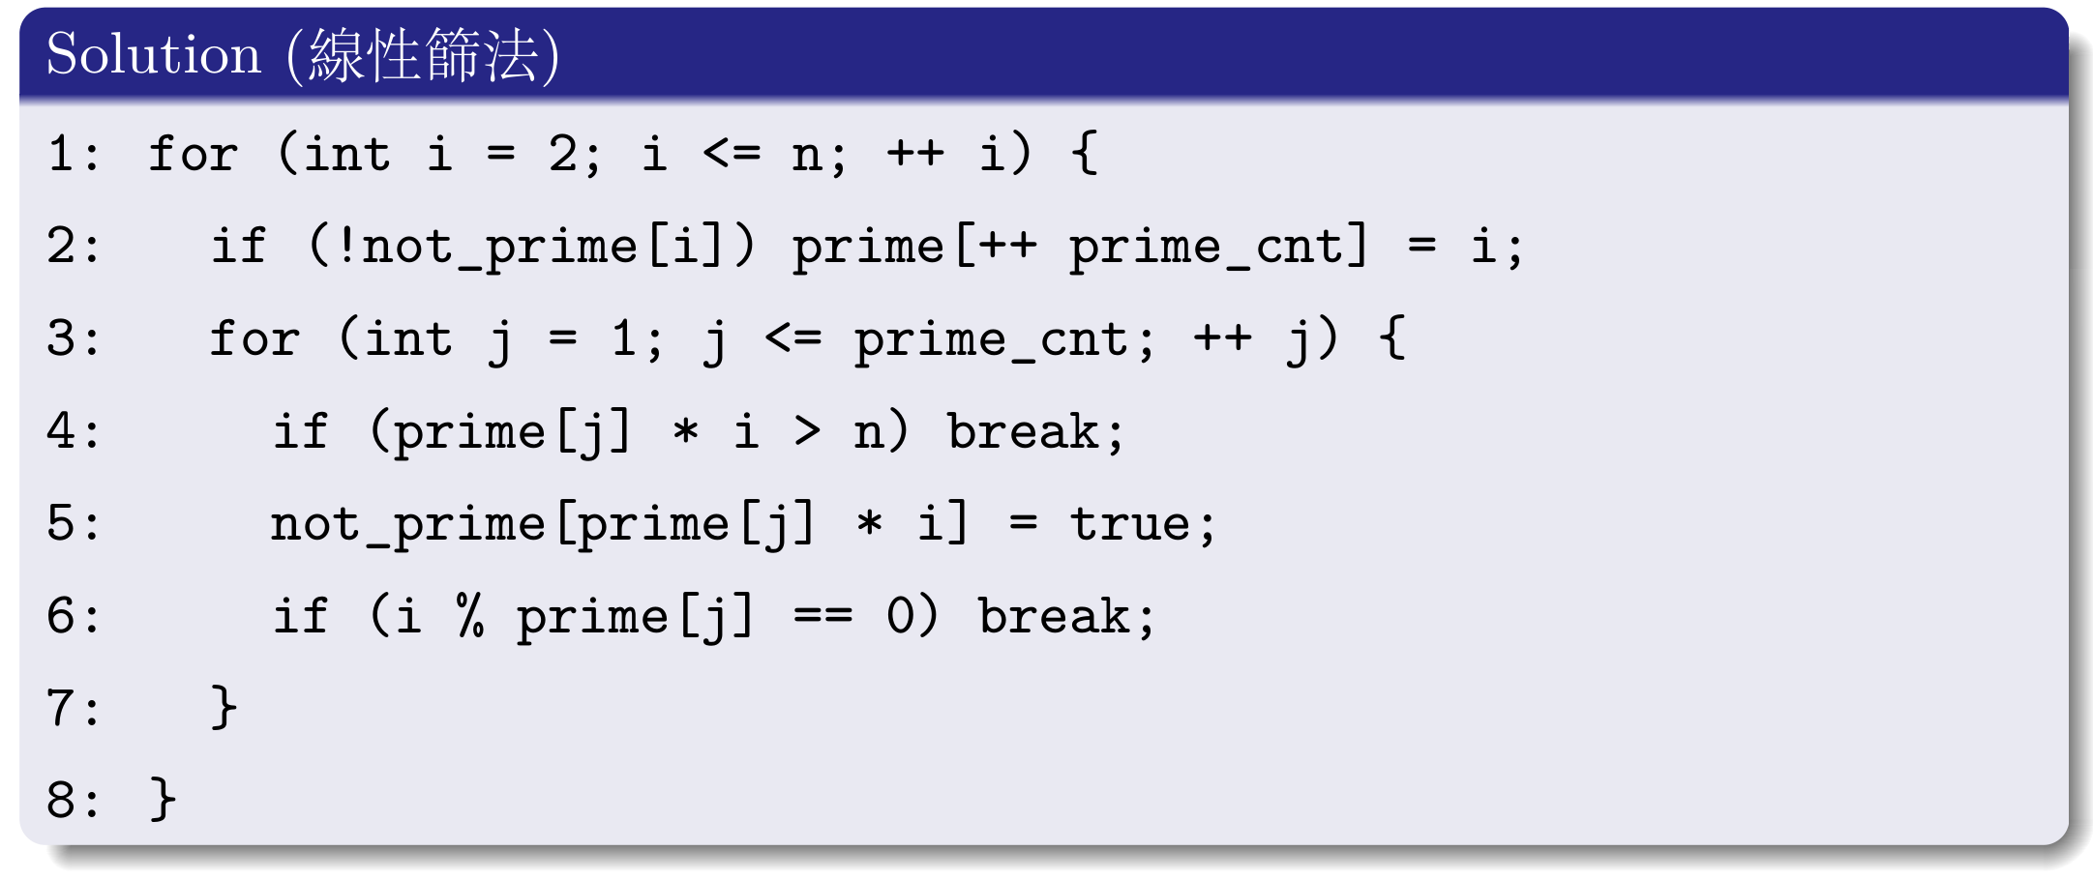
筛法——线性筛
重中之重
必须掌握

Slide 17

积性函数
如果函数$f$满足$\gcd\left(a,b\right)=1时$有$f\left(ab\right)=f\left(a\right)f(b)$，则$f$叫做积性函数
如果取消互质的条件则叫做完全积性函数

Slide 18

狄利克雷卷积
定义：
$\left(f∗g\right)\left(n\right)=\sum_{d|n}{f\left(d\right)g\left(\frac{n}{d}\right)}$

Slide 19
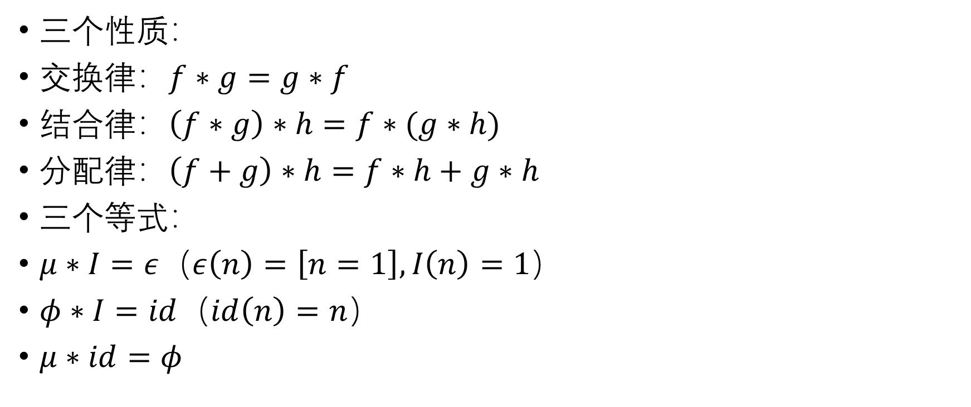
狄利克雷卷积
三个性质：
交换律：$f∗g=g∗f$
结合律：$\left(f∗g\right)∗h=f∗(g∗h)$
分配律：$\left(f+g\right)∗h=f∗h+g∗h$
三个等式：
$μ∗I=ε$（$ε\left(n\right)=\left[n=1\right],I\left(n\right)=1$）
$φ∗I=id$（$id\left(n\right)=n$）
$μ∗id=φ$

Slide 20

莫比乌斯反演
如果$g\left(n\right)=\sum_{d|n}{f(d)}$
则$f\left(n\right)=\sum_{d|n}{μ\left(d\right)g\left(\frac{n}{d}\right)}$

Slide 21

莫比乌斯反演
如果$g\left(n\right)=\sum_{d|n}{f(d)}$
则$f\left(n\right)=\sum_{d|n}{μ\left(d\right)g\left(\frac{n}{d}\right)}$
证明：
$g=f∗I$
$g∗μ=f∗I∗μ=f∗\left(I∗μ\right)=f∗ε$

Slide 22

Problem 1
求$φ\left(1−n\right),μ\left(1−n\right)$

Slide 23

Problem 2
求$\sum_{i=1}^{n}{\sum_{j=1}^{m}{\gcd\left(i,j\right)}}$

Slide 24

Problem 2
$\sum_{i=1}^{n}{\sum_{j=1}^{m}{\gcd\left(i,j\right)}}$
$=\sum_{i=1}^{n}{\sum_{j=1}^{m}{\sum_{d|\gcd\left(i,j\right)}{φ\left(d\right)}}}$
$=\sum_{d=1}^{n}{φ\left(d\right)\left\lfloor \frac{n}{d}\right\rfloor \left\lfloor \frac{m}{d}\right\rfloor }$

Slide 25

Problem 3
求$\sum_{i=1}^{n}{\sum_{j=1}^{m}{[gcd\left(i,j\right)}=1]}$

Slide 26

Problem 3
$将$上一题的$φ$换成$μ即可$

Slide 27
Problem 4
求当$a≤x≤b,c≤y≤d$时$\gcd{(x,y)}=1$的$(x,y)$的个数。

Slide 28
Problem 4
四段前缀和
$\sum_{i=1}^{n}{\sum_{j=1}^{m}{\left[\gcd\left(i,j\right)=1\right]}}=\sum_{i=1}^{n}{\sum_{j=1}^{m}{\sum_{d|\gcd\left(i,j\right)}{μ(d)}}}=\sum_{d=1}^{\min{(n,m)}}{μ\left(d\right)×\frac{n}{d}×\frac{m}{d}}$
然后分块即可
Bzoj 2301

Slide 29
Problem 5
求当$a≤x≤b,c≤y≤d$时$\gcd{(x,y)}$是质数的$(x,y)$的个数。

Slide 30
Problem 5
类似可得
$\sum_{p}{\sum_{d=1}^{\min\left(\frac{n}{p} ,\frac{m}{p}\right)}{μ\left(d\right)×\frac{n}{dp}×\frac{m}{dp}}}=\sum_{x=1}^{\min{(n,m)}}{\frac{n}{x}×\frac{m}{x}\sum_{p|x}{μ\left(\frac{x}{p}\right)}}$
Bzoj 2820

Slide 31

BSGS
求$a^{x}≡b\left(mod p\right)$的一组解
$p≤{10}^{9}$且是质数

Slide 32

P136 T3 改
求斐波那契数列关于给定数$p$的循环节长度
$p≤{10}^{6}$

Slide 33
P136 T3 改
应用BSGS至矩阵乘法
不需要矩阵求逆
类似的题 BZOJ 4128

Slide 34

HDU 2815
给定$A,B,C$
求$A^{x}≡B(mod C)$的最小非负整数解
$A,B,C≤{10}^{9}，$无其他约束

Slide 35
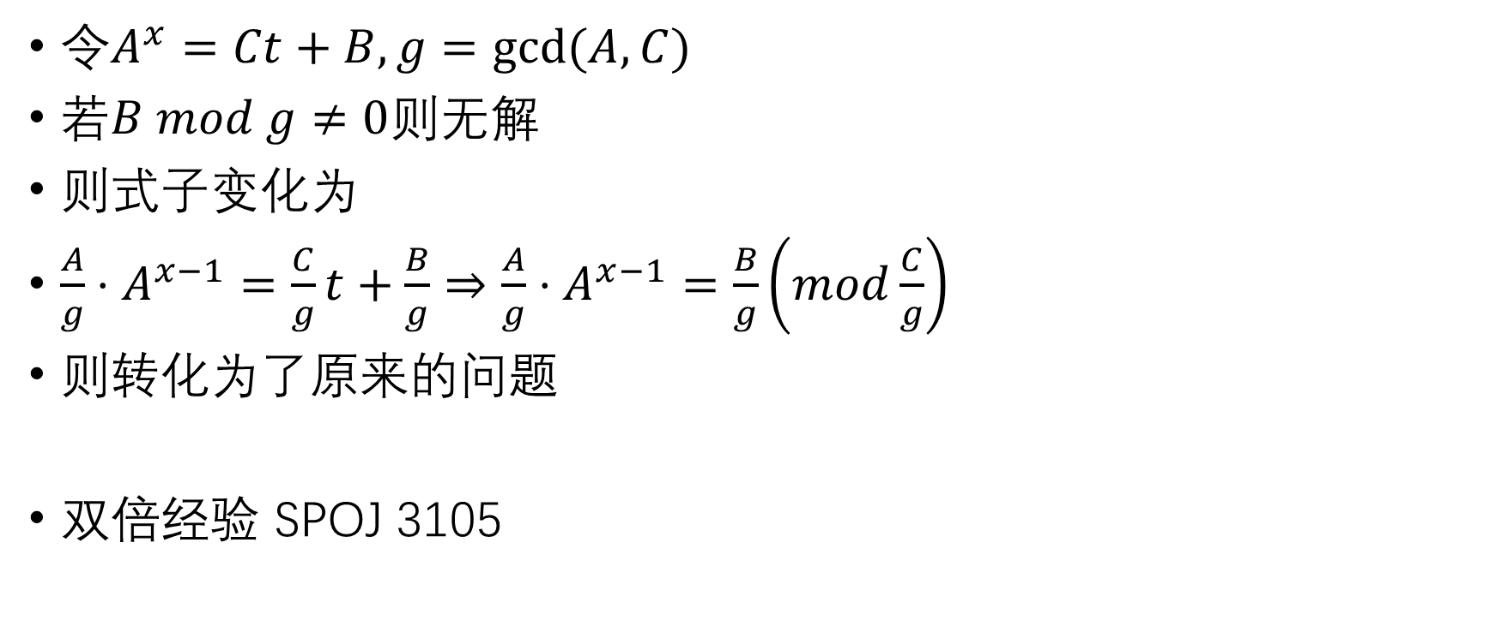
HDU 2815
令$A^{x}=Ct+B,g=gcd⁡(A,C)$
若$B mod g≠0$则无解
则式子变化为
$\frac{A}{g}⋅A^{x−1}=\frac{C}{g}t+\frac{B}{g}⇒\frac{A}{g}⋅A^{x−1}=\frac{B}{g}\left(mod\frac{C}{g}\right)$
则转化为了原来的问题
双倍经验 SPOJ 3105

